Slide 1


论文汇报
DL classification improve predicting outcome
汇报人： | 万 世 杰
报告时间： | 2022年7月30日

Slide 2
汇报提纲
1
研 究 背 景
2
内 容 综 述
3
实 验 综 述
4
未 来 工 作

Slide 3
研究背景
恶性间皮瘤（MM）是一种侵袭性癌症，主要分为上皮样EMM、双相BMM和肉瘤样SMM。由于MM高度复杂且具有异质性，使其诊断和组织学分型较为困难。
此文提出基于深度卷积神经网络的方法——MesoNet，从全载玻片数字图像中预测MM患者的总生存期，没有任何病理学家的局部注释。
在MESOBANK和TCGA数据集上进行验证，证明该模型比当前的病理学实践更加准确。而且MesoNet识别的区域有助于患者预后的预测，发现这些区域多位于间质中，与炎症、细胞多样性和空泡化相关的组织学特征有关。表明该模型可以识别新的患者生存特征，有可能促进新的生物标志物发现。
Notes:
由于三种MM的生存期各不相同，因此进行分类有助于医疗方案的确定

Slide 4
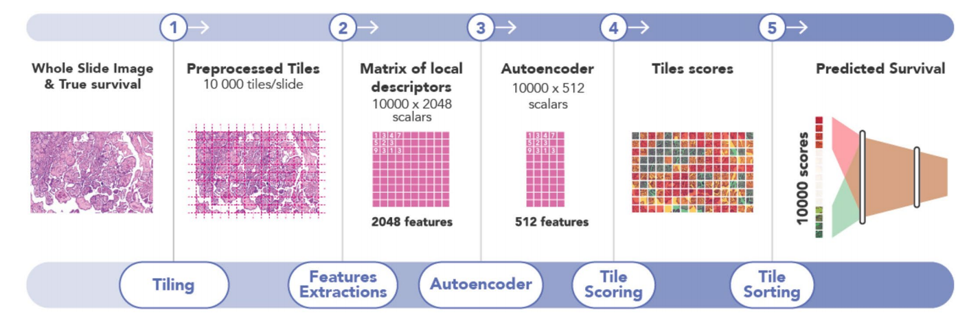
内容综述
改进：
图像分割：原版使用Otsu算法，替换为U-Net。具有更好的鲁棒性
生存损失：原MesoNet用于分类问题，将最后一层改为线性激活层，从而更好拟合生存期预测，且由于censored data的存在
Notes:
使用U-Net作为将图像识别为前景（包括物质）和后景
将包含物质的分给成tiles，至少有20%的tile被识别为前景，才会被当成物质tile，但最后只保留10000个
然后使用Resnet-50 提取特征（2048），形成10000*2048的特征集（不足10000个填补0）
然后使用一维卷积层对每个tile的特征创建分数
然后找到10个最高评分和10个最低评分
最后使用MLP进行预测（200 100 sigmoid激活层），将tile的分数转变为生存期预测
其中
Autoencoder用于防止过拟合，将2048维特征映射到512维
由于MesoNet先前用于分类问题，改动也就是把最后一层从softmax变成linear，并把损失函数变成Cox loss（因为censored data的存在）

Slide 5
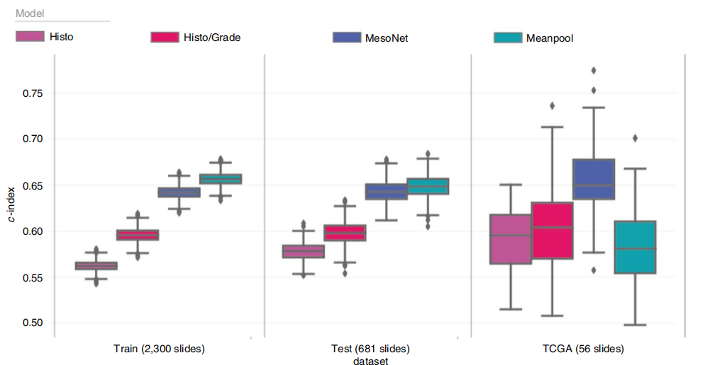
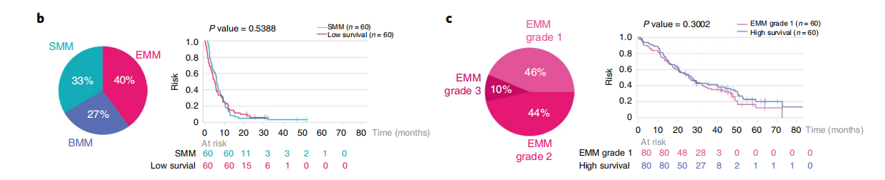
实验综述
Notes:
A图为几个模型效果间的对比，其中Histo仅依据组织学分型预测，Histo/Grade使用XGBoost模型训练每个患者6种特征（MM类型和分级），MeanPool则是使用和MesoNet相同的前三个步骤，但是不排序和选择tiles，仅使用简单的平均聚合获得512个特征，然后线性回归预测生存期
B图为预测最差的

Slide 6
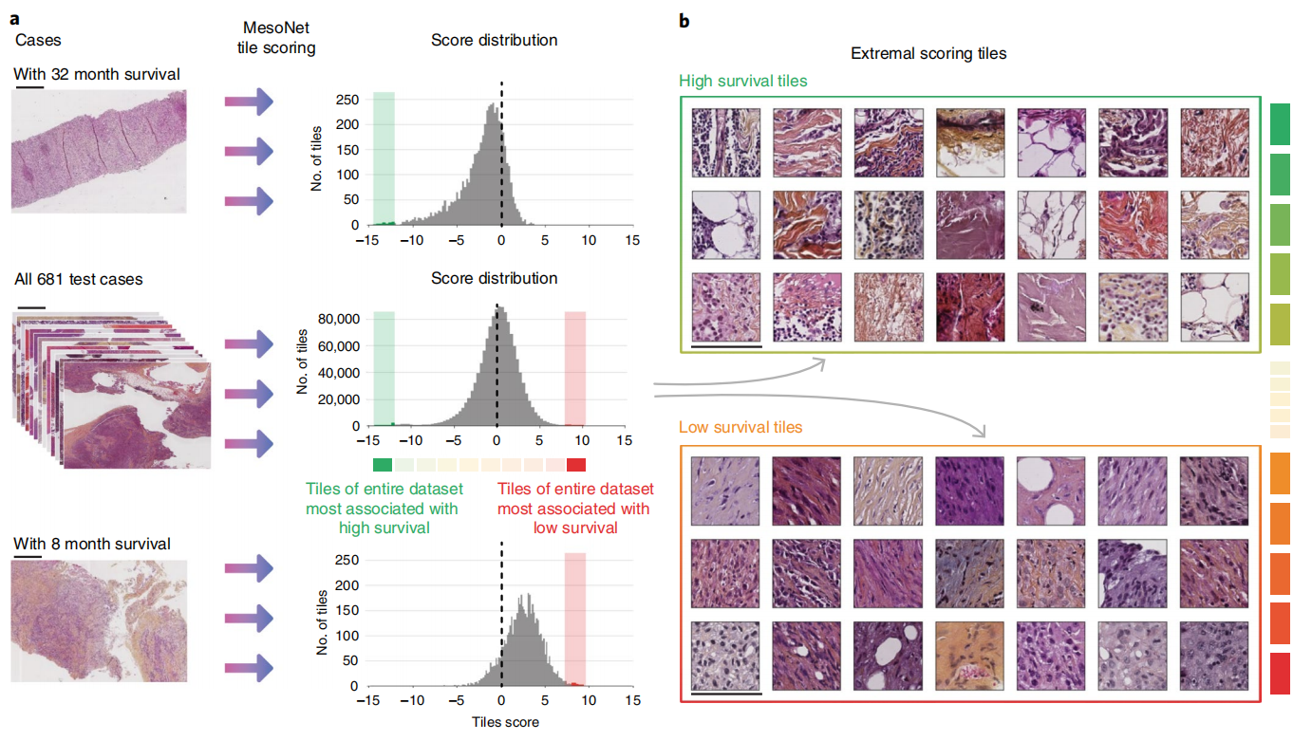
实验综述

Slide 7
感谢老师的指导和帮助

